Slide 1
Entrega 1 DINT
Santiago Gómez Vilar

Slide 2
La Aplicacion sirve para consultar los resultados en directo de los distintos deportes

Slide 3
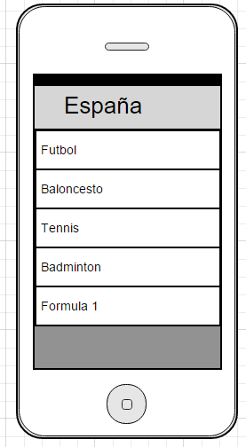
En su menú principal podemos observar los diferentes deportes de los que dispone informacion, asi como una estrella para entrar en la zona de favoritos

Slide 4
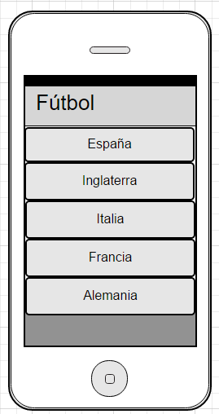
Tras seleccionar el nemu de futbol nos encontramos con otro seleccionable en el que debemos escoger la liga de la que queremos obtener los resultados

Slide 5
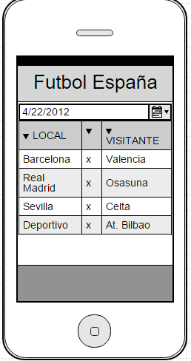
La Aplicacion sirve para consultar los resultados en directo de los distintos deportes

